Slide 1
Учреждение здравоохранения «Хотимская центральная районная больница»
МЕДИЦИНА КАТАСТРОФ
Хотимск 2025

Slide 2
Лекция
Яды природного происхождения

Slide 3
Учебные вопросы:
Общая характеристика ядов и токсинов растительного и животного происхождения, их классификация.
Поражение ядами растительного происхождения
Поражения ядами животного происхождения

Slide 4
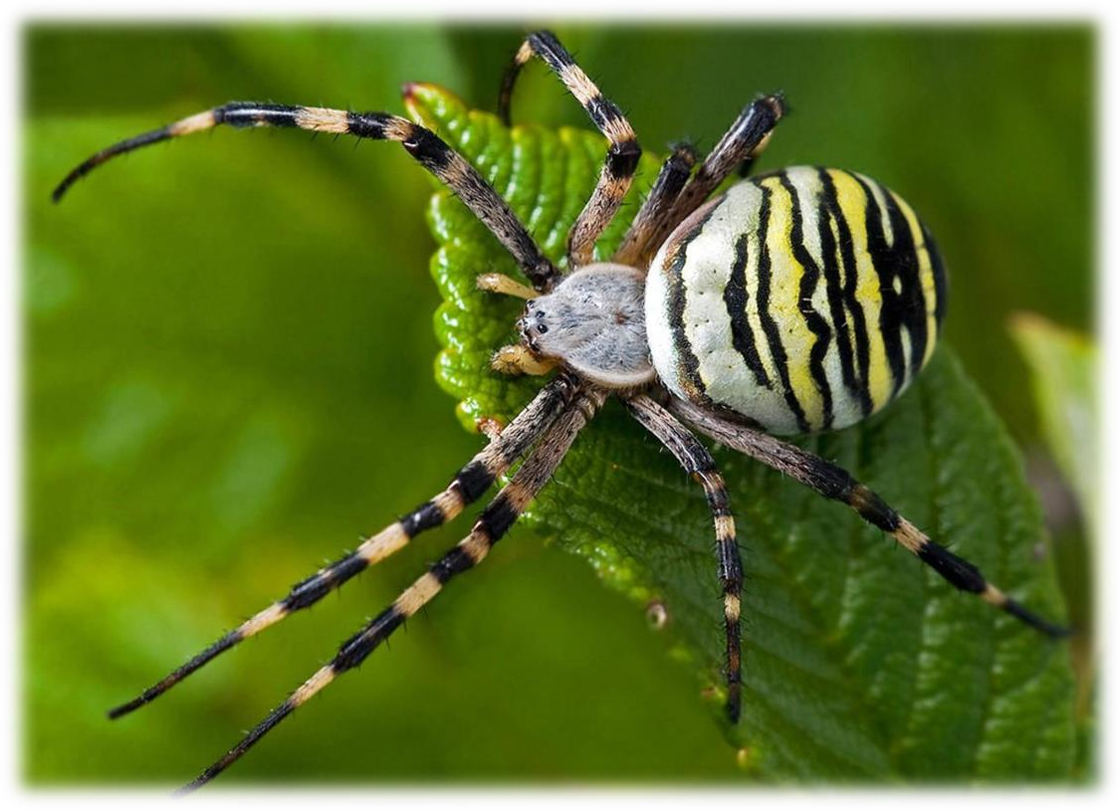
Учебный вопрос №1.
Общая характеристика ядов и токсинов растительного и животного происхождения, их классификация.
4

Slide 5
Все ядовитые химические вещества
природного происхождения, независимо от их состава и природного происхождения,
поражение которыми не сопровождается
иммунным ответом организма называются природными ядами.
Токсины — химические вещества белковой природы, являющиеся главным образом
продуктами жизнедеятельности растительного, животного, микробного или иного
происхождения, обладающие высокой токсичностью и способностью оказывать
поражающие действия на организм человека и животного.
5

Slide 6
Классификация токсинов
фитоксины — токсины растительного происхождения;
зоотоксины — токсины животного
происхождения (входят в состав яда некоторых животных);
микробные токсины — вырабатываются многими видами микроорганизмов и
являются причиной отравлений и заболеваний.
синтетические токсины. На сегодняшний день таких токсинов не существует.
6

Slide 7
Классификация токсинов
Эндотоксины — продукты обмена веществ, функционирующие внутри клеток в качестве метаболитов.
Экзотоксины — также вырабатываются при внутриклеточном обмене веществ, но выделяются клетками-продуцентами в окружающую их среду в процессе жизнедеятельности.
По действию на организм :
нейротоксины;
цитотоксины (токсины-эффекторы);
токсины-ферменты;
токсины-ингибиторы ферментов.
7

Slide 8
Яды растений характеризуются избирательной токсичностью:
М - холинолитический синдром (пасленовые);
никотиноподобный синдром (вех ядовитый, болиголов);
поражение ССС ( наперстянка, ландыш);
поражение печени (гелиотроп, крестовик);
поражение кожи - борщевик, волчье лыко) С поражением нескольких органов и систем:
ЦНС и сердце - аконит;
сердце и ЖКТ - чемерица Лобеля;
ЖКТ и ЦНС - паслен сладко-горький, волчье лыко.
8

Slide 9
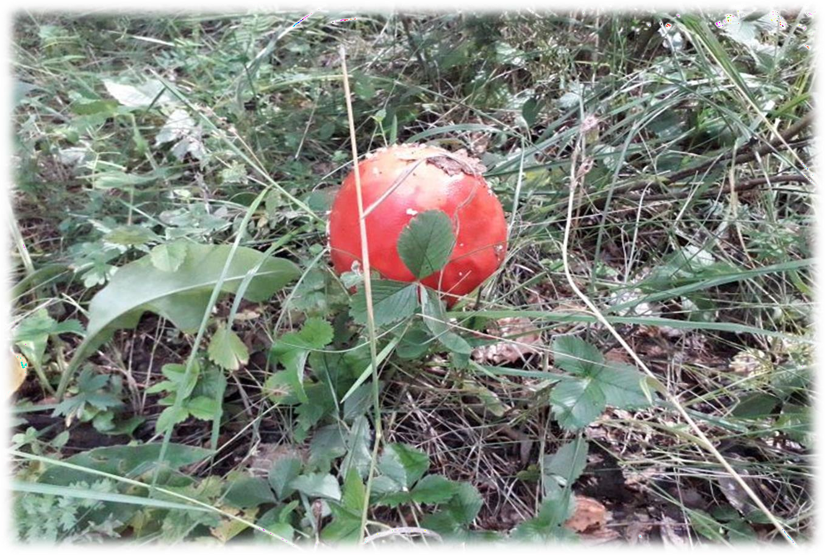
Учебный вопрос №1.
Поражение ядами растительного происхождения.
9

Slide 10
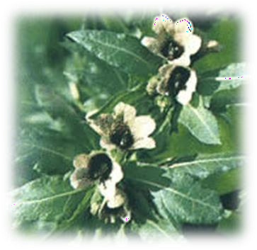
Белена черная (паслен черный) — двулетнее, реже однолетнее растение семейство пасленовых.
Ядовитыми являются все части растения. Содержит
алкалоиды гиасциамин, атропин и скополамин.
Симптомы : сухой кашель, сухость слизистой полости рта, кожная сыпь, осиплость голоса,
гиперемия слизистой зева, тошнота и рвота, задержка
мочеиспускания, атония кишечника, гипертермия. Мидриаз и паралич аккомодации, отсутствие реакции зрачков на свет. Тахикардия, аритмия, гипертония.
Лечение. Антидот - прозерина 0,05%1 мл или раствор
пилокарпина гидрохлорида 1% 1 мл подкожно.
Солевое слабительное, адсорбенты, посиндромная терапия.
10

Slide 11
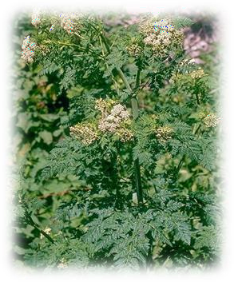
Болиголов пятнистый — произрастает повсеместно, чаще по берегам водоемов, каналов. Конеин,
коницин – алкалоиды. Ядовиты все части растения
при попадании рer os, на кожу.
Симптомы: слюнотечение, тошнота, рвота.
Бледность кожных покровов, мидриаз, нарушение аккомодации, головокружение, нарушение глотания, психомоторное возбуждение, судороги, восходящий паралич мышц, потеря кожной чувствительности.
Контактный дерматит (сок растения).
Лечение. промывание желудка, солевые
слабительные, адсорбенты, посиндромное лечение.
При прогрессировании - оксигенотерапия
и ИВЛ, форсированный диурез.
11

Slide 12
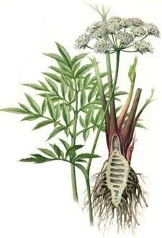
Вех ядовитый (цикута). Цикутотоксин -
нейротоксичный алкалоид. Ядовиты все части растения. Весной сочные побеги содержат много сахара, сладкие на вкус при попадании рer os.
Симптомы: тошнота, рвота, боли в животе. Чувство холода во всем теле, понижение тактильной кожной чувствительности. Головокружение, мидриаз, клонико-тонические судороги, нарушение дыхания, сердечной деятельности.
Лечение: промывание желудка, солевые
слабительные, адсорбенты, посиндромное лечение. Улучшение функции печени коррекция ацидоза,
судорожного синдрома. Сердечно-сосудистые
препараты, искусственное дыхание,
оксигенотерапия. При явлениях гипоксии, особенно у детей, противопоказаны
аналептики.
12

Slide 13
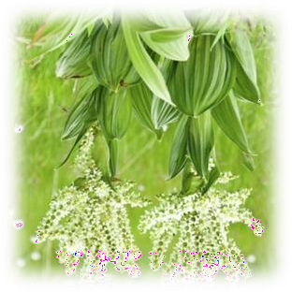
Чемерица Лобеля. Алкалоиды: термин, протоверин, вератрозин – оказывают кардиотоксическое действие. Ядовиты все части растения при попадании рer os.
Симптомы: першение, царапание в носу, глотке, пищеводе. Слюнотечение, тошнота, рвота, боль в животе. Сильная головная боль, головокружение,
нарушение внутрисердечной проводимости. Острая сердечно-сосудистая недостаточность, судороги.
Лабораторная диагностика: проба с серной кислотой и
реактивом Эрдмана в 50 мл мочи.
Лечение. Промывание желудка, солевые
слабительные, адсорбенты, форсированный диурез. Обезболивание, Купирование брадикардии,
аналептики, противосудорожные.
Противопоказано введение солей кальция!
13

Slide 14
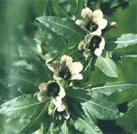
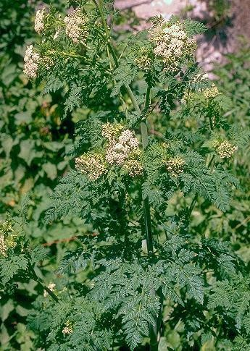
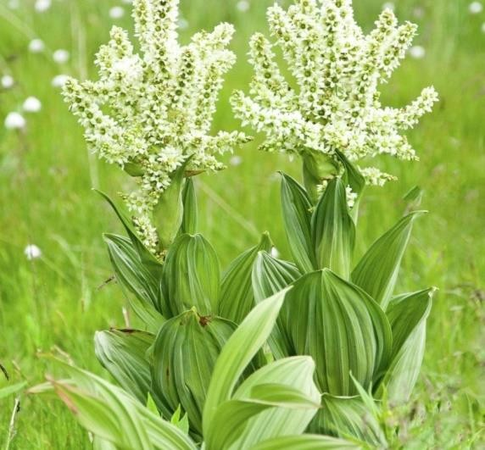
Белена черная
Болиголов пятнистый
Вех ядовитый
14
Чемерица Лобеля

Slide 15
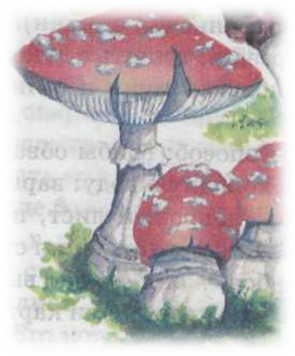
Мухомор (красный, пантерный ,порфировый)
Содержит мускарин, буфатенин и др. Симптомы: красный мухомор: тошнота, рвота, боль в животе, повышенное потоотделение и слюнотечение, слезотечение, диспноэ, миоз, диарея, аритмия, возбуждение, судороги, коллапс и кома.
Лечение: раствор атропина сульфата 0,1% по схеме , симптоматическое.
пантерный и порфировый мухомор: диспепсия, сухость слизистых рта, повышением температуры, мидриазом, тахикардией (по типу отравления
атропином), эйфория, галлюцинации. Лечение: прозерин 0,05%1 мл (пилокарпина гидрохлорида 1% 1 мл), форсированный диурез, симптоматическое лечение.
15

Slide 16
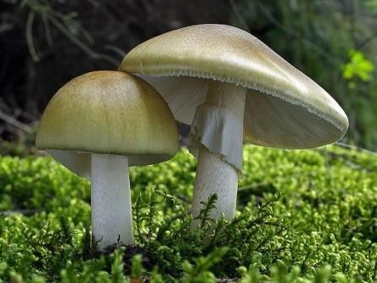
Бледная поганка
Содержит фаллатоксины и соматотоксины.
Симптомы: неукротимая рвота, судорожная боль в желудке, кишечные колики, боль в икроножных мышцах, неутолимая жажда, холероподобный понос (часто с кровью). Итог - токсический гепатит,
печеночно-почечная, недостаточность.
Лечение: промывание желудка, активированный уголь, через 15 мин после промывания желудка повторно
промыть его 0,01% раствором калия перманганата.
Показан гемодиализ, комплексная регидратация с
ощелачиванием, Лечение токсического гепатита,
острой почечной недостаточности. Пересадка печени.
16

Slide 17
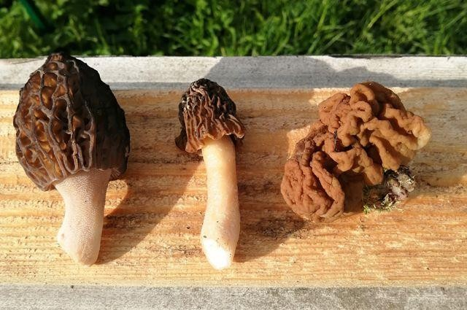
Строчки (обыкновенный, большой)
Произрастает в основном в сосновых и смешанных лесах, на опушках леса, светлых полянах во второй половине апреля — первой половине мая. Яд -
гельвеловая кислота.
Симптомы: тошнота, рвота, диспепсия, боль в правом подреберье, желудке, повышение
температуры тела, гемоглобинурия. Итог - токсический гепатит.
Лечение: промывание желудка, солевые
слабительные, форсированный диурез, лечение острой почечно-печеночной недостаточности, пересадка печени.
17

Slide 18
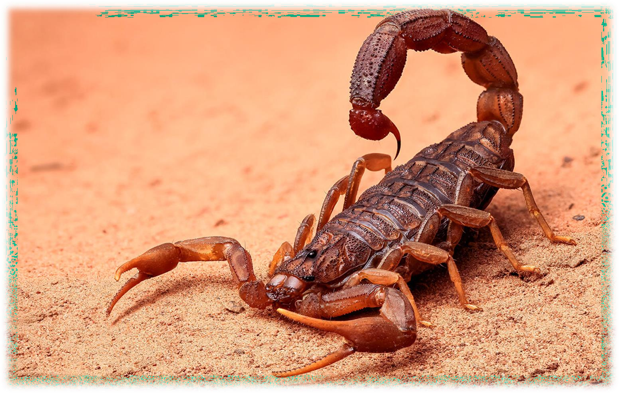
Учебный вопрос №3.
Поражения ядами животного происхождения.
18

Slide 19
Группы ядовитых животных 1 Морские беспозвоночные:
  моллюски (астралийский осьминог);
  иглокожие (морские звезды);
  губки (пробковая губка);
  медузы (кубовидная медуза);
  кораллы и актинии.
Членистоногие:
  паукообразные (тарантул, каракурт);
  сколопендры;
  насекомые чешуе- и перепончатокрылые)
Позвоночные:
  рыбы (фугу, дракончик, маринка);
  амфибии (жаба серая, саламандра);
  пресмыкающиеся:
    ящерицы (ядозубы);
    змеи (гадюка).
  птицы
  млекопитающие (утконосы, толстые лори, скунсы).
19

Slide 20
Укусы ядовитых насекомых
Наименование яда | Перепончатокрылые
 | пчела | оса | шершень
Амины | гистамин дофамин норадреналин | гистамин серотонин дофамин норадреналин | гистамин серотонин ацетилхолин
Пептиды | мелиттин | осиный кинин | шершневый кинин
Протеины | апамин пептид (деграну- лирующий тучные клетки) минамин
Ферменты | фосфолипаза А гиалуронидаза | фосфолипаза А фосфолипаза В гиалуронидаза | фосфолипаза А фосфолипаза В гиалуронидаза
20

Slide 21
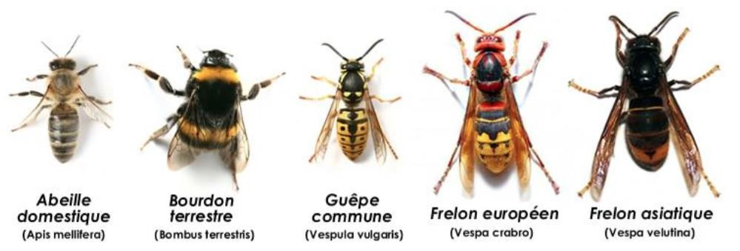
Клиническая картина и лечение
Местно: жгучая боль, гиперемия, отек, лимфаденит. Общетоксические явления: головокружение, общая слабость, озноб, крапивница, судороги, одышка,
стеснение в груди.
Тяжелые отравления: тошнота, рвота, головная боль,
понос, повышение температуры тела, коматозное состояние и коллапс.
Иногда - анафилактический шок.
Неотложная помощь: удалить жало пчелы. Место прижигают, местно — холод, преднизолоновая мазь.
Антигистаминные препараты, симтоматическое лечение.
21

Slide 22
Укусы ядовитых паукообразных.
Наиболее опасны каракурт и скорпион. Яд тарантула
малотоксичен.
каракурт | скорпион | тарантул
сильные боли местно; головная боль удушье тошнота, рвота головокружение одышка, цианоз, тахикардия; слюнотечение м.б.остановка дыхания. | боли по ходу нервного ствола; подергивание и судороги отдельных групп мышц | боль в месте укуса; отек тяжесть во всем теле; сонливость тахикардия лабильное АД
На территории Беларуси обитают пауки- нарывники (шпанки, чернотелки, жужелицы). Яд - контаридин (дерматит). Лечение – местное.
22

Slide 23
Неотложная помощь
Необходимо обеспечить иммобилизацию пострадавшего или укушенной части тела. Местно: холод;
Обильное питье.
Показаны противокаракуртовая сыворотка,
аналгетики, антигистаминные препараты, витамины группы С, D, PP.
При тяжелых отравлениях - глюкокортикоиды. При угнетении дыхания после укуса скорпиона - оксигенотерапия и ИВЛ.
23

Slide 24
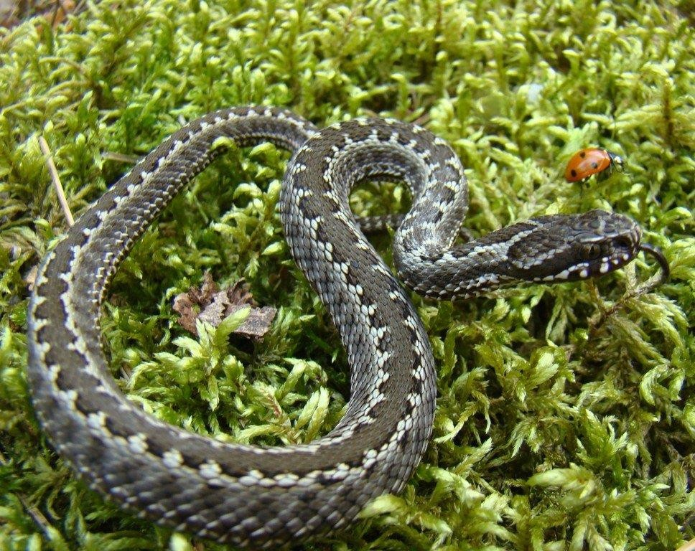
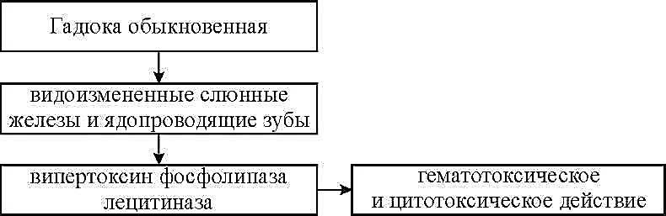
Укусы ядовитых змей
Яд гадюки содержит фосфолипазу, лицитиназу, випертоксин.
24

Slide 25
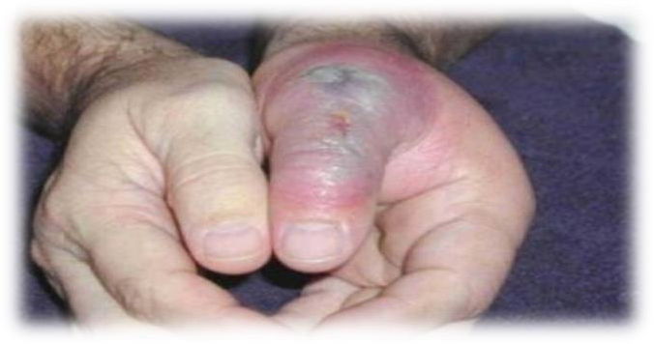
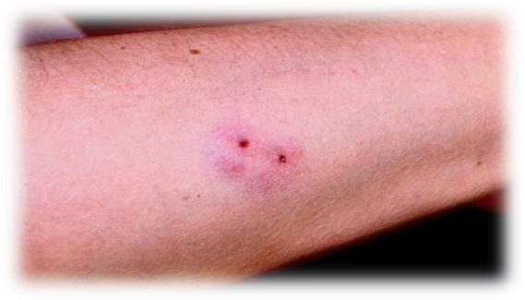
Клиническая картина
Местно: гиперемия, отек, сильная боль. Иногда -
пузыри и некрозы.
Тошнота, иногда рвота, одышка, тахикардия, головокружение, мидриаз, гипертермия.
Заторможеность, сонливость, иногда - судороги. Гемолиз, гематурия олигоанурия, анемия,
развивается гиперкалиемия.
Осложнения: столбняк, анаэробная инфекция и др. Описан случай остеомиелита суставных головок в области укуса змеи.
Иногда наблюдается развитие коллапса по типу анафилактического шока.
25

Slide 26
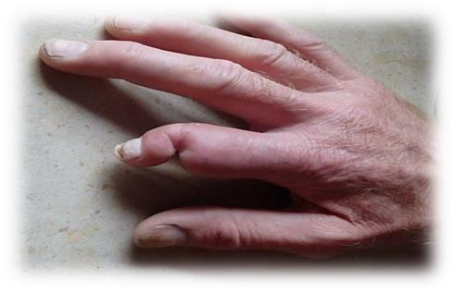
Неотложная помощь и лечение
Первая помощь: удаление первых капель крови (не
ртом!). Промыть антисептиком. При укусе в
конечность производят ее иммобилизацию, местно
— холод. Лечение
Обкалывание раствором новокаина 0,5%с 0,3—1 мл 0,1% адреналина.
Противозмеиная сыворотка, противостолбнячная сыворотка (по Безредко).
Анальгетики, антигистаминные, седативные препараты, гепарин в дозе до 15 000 ЕД, глюкокортикоиды, антибиотики, ингибиторы протеаз.
26

Slide 27
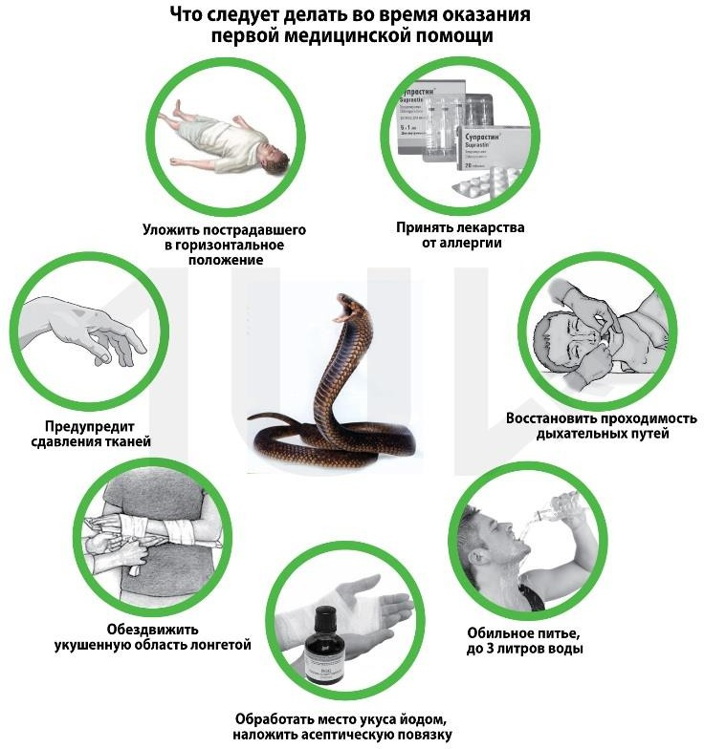
27

Slide 28
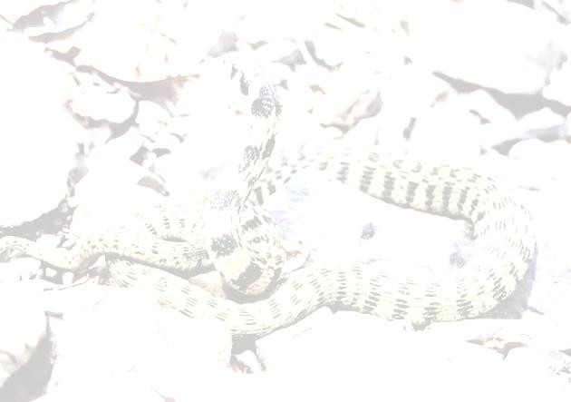
В мире обитает около 5 000 видов ядовитых животных.
Ежегодно токсические поражения составляют в мире более 10 млн. человек, в том числе от
укусов ядовитых змей—около 1 млн. человек. При этом число смертельных исходов составляет от 30 до 50 тыс.
Ежегодно в БСМП города Минска поступает в
среднем до 30 пострадавших от укусов гадюки.
В Республике Беларусь в структуре всех
интоксикаций яды животного и растительного происхождения составляют от 2 до 5%.
28

Slide 29
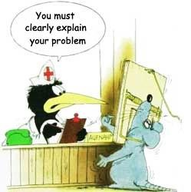
СПАСИБО ЗА ВНИМАНИЕ!
29

